Slide 1
3. Ruteo dinámico
Notes:
Cisco Networking Academy Program
Routing and Switching Essentials v6.0
Capítulo 3: Routing dinámico

Slide 2
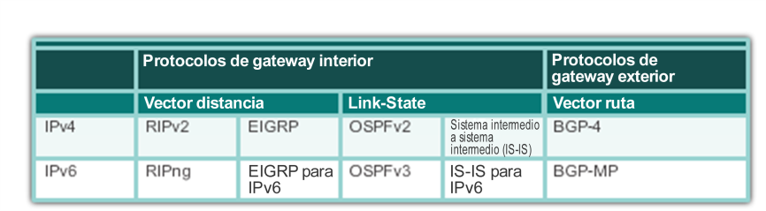
Evolución de los protocolos de ruteo dinámico
Los protocolos de ruteo dinámico se utilizan en el ámbito de las redes desde finales de la década de los ochenta.
Las versiones más nuevas admiten la comunicación basada en IPv6.
Clasificación de los protocolos de ruteo
Notes:
3.1 – Protocolos de routing dinámico
3.1.1 – Descripción general de los protocolos de routing dinámico
3.1.1.1 – Evolución de los protocolos de routing dinámico

Slide 3
Componentes de los protocolos de ruteo dinámico
Los protocolos de ruteo se usan para facilitar el intercambio de información de ruteo entre los ruteadores.
El propósito de los protocolos de ruteo dinámico incluye:
Descubrir redes remotas
Mantener la información de ruteo actualizada
Escoger el mejor camino hacia las redes de destino
Poder encontrar un mejor camino nuevo si la ruta actual deja de estar disponible
Notes:
3.1 – Protocolos de routing dinámico
3.1.1 – Descripción general de los protocolos de routing dinámico
3.1.1.2 – Componentes de los protocolos de routing dinámico

Slide 4
Componentes de los protocolos de ruteo dinámico
Los componentes principales de los protocolos de ruteo dinámico incluyen:
Estructuras de datos: por lo general, los protocolos de ruteo utilizan tablas o bases de datos para sus operaciones. Esta información se guarda en la RAM.
Mensajes del protocolo de ruteo: los protocolos de ruteo usan varios tipos de mensajes para descubrir routers vecinos e intercambiar información de ruteo.
Algoritmo: los protocolos de ruteo usan algoritmos para facilitar información de ruteo, para determinar la mejor ruta.
Notes:
3.1 – Protocolos de routing dinámico
3.1.1 – Descripción general de los protocolos de routing dinámico
3.1.1.2 – Componentes de los protocolos de routing dinámico (continuación)

Slide 5
Comparación entre ruteo dinámico y estático Usos del ruteo estático
Las redes generalmente utilizan una combinación de ruteo estático y dinámico.
El ruteo estático tiene varios usos principales:
Facilita el mantenimiento de la tabla de ruteo en redes más pequeñas en las cuales no está previsto que crezcan significativamente.
Proporciona ruteo hacia y desde una red stub (de conexión única). Una red con solo una ruta predeterminada saliente y sin conocimiento de ninguna red remota.
Acceder a un único router por default o predeterminado. Se utiliza para representar una ruta hacia cualquier red que no tenga ninguna coincidencia en la tabla de ruteo.
Notes:
3.1 – Protocolos de routing dinámico
3.1.2 – Comparación entre routing dinámico y estático
3.1.2.1 – Usos del routing estático

Slide 6
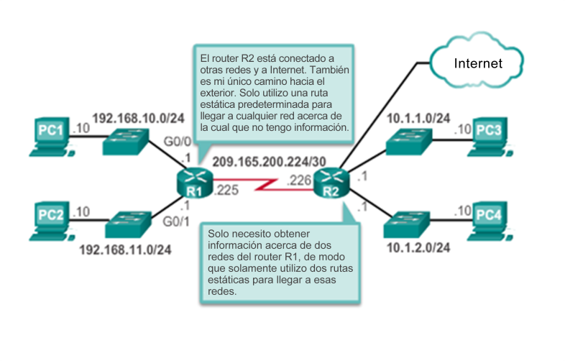
Comparación entre ruteo dinámico y estático Usos del ruteo estático
Notes:
3.1 – Protocolos de routing dinámico
3.1.2 – Comparación entre routing dinámico y estático
3.1.2.1 – Usos del routing estático (continuación)

Slide 7
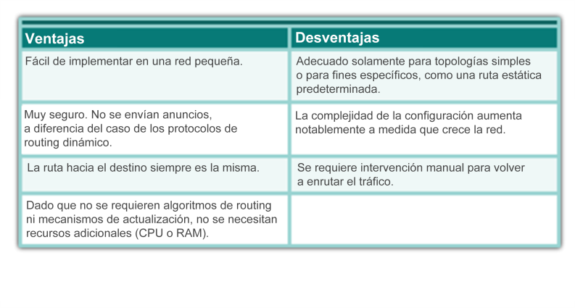
Comparación entre ruteo dinámico y estático Ventajas y desventajas del ruteo estático
Notes:
3.1 – Protocolos de routing dinámico
3.1.2 – Comparación entre routing dinámico y estático
3.1.2.2 – Ventajas y desventajas del routing estático

Slide 8
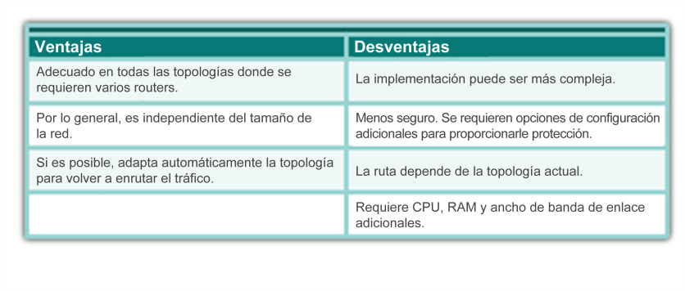
Comparación entre ruteo dinámico y estático Ventajas y desventajas del ruteo dinámico
Notes:
3.1 – Protocolos de routing dinámico
3.1.2 – Comparación entre routing dinámico y estático
3.1.2.4 – Ventajas y desventajas del routing dinámico

Slide 9
RIPv2
Notes:
Cisco Networking Academy Program
Routing and Switching Essentials v6.0
Capítulo 3: Routing dinámico

Slide 10
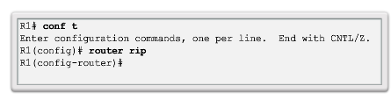
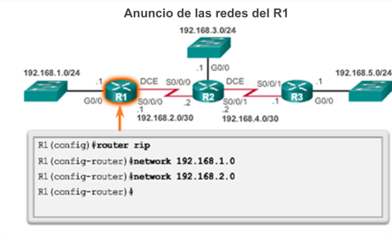
Configurar el protocolo RIP Modo de configuración RIP de un router
Notes:
3.2 – RIPv2
3.2.1 – Configurar el protocolo RIP
3.2.1.1 – Modos de configuración RIP de un router

Slide 11
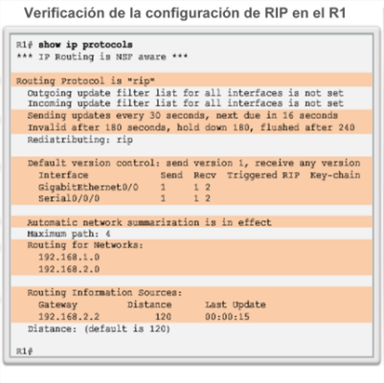
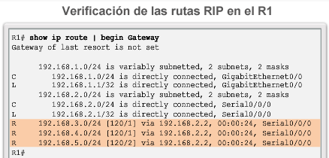
Configurar el protocolo RIP Verificar el ruteo RIP
Notes:
3.2 – RIPv2
3.2.1 – Configurar el protocolo RIP
3.2.1.3 – Verificar el routing RIP

Slide 12
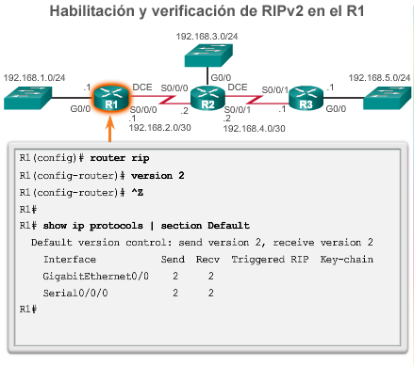
Configurar el protocolo RIP Habilitar y verificar RIPv2
Notes:
3.2 – RIPv2
3.2.1 – Configurar el protocolo RIP
3.2.1.4 – Habilitar y verificar RIPv2

Slide 13
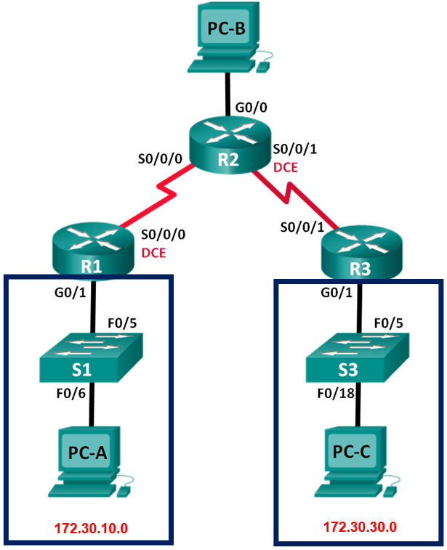
Configurar el protocolo RIP Deshabilitar la sumarización automática
En forma similar a RIPv1, RIPv2 resume automáticamente las redes principales de manera predeterminada.
Para modificar el comportamiento predeterminado de sumarización automática de RIPv2, utilice el comando no auto-summary. Este comando no tiene ningún efecto cuando se utiliza RIPv1.
Cuando se deshabilita la sumarización automática, RIPv2 ya no resume las redes a su dirección con clase en routers fronterizos. RIPv2 ahora incluye todas las subredes y sus máscaras correspondientes en sus actualizaciones de ruteo.
El comando show ip protocols ahora indica que la sumarización automática de redes no tiene efecto.
Notes:
3.2 – RIPv2
3.2.1 – Configurar el protocolo RIP
3.2.1.5 – Deshabilitar la sumarización automática

Slide 14
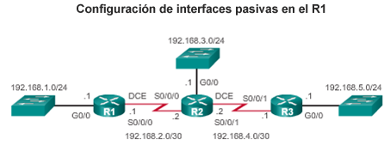
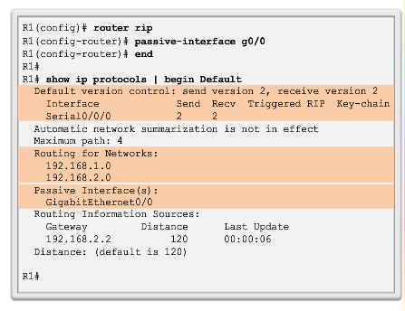
Configurar el protocolo RIP Configurar interfaces pasivas
El envío de actualizaciones innecesarias a una LAN impacta en la red de tres maneras:
Desperdicio de ancho de banda
Recursos desperdiciados
Riesgo de seguridad
Notes:
3.2 – RIPv2
3.2.1 – Configurar el protocolo RIP
3.2.1.6 – Configurar interfaces pasivas

Slide 15
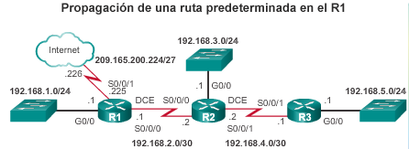
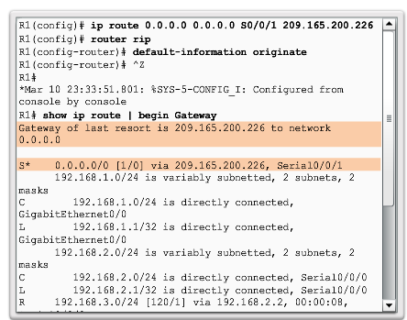
Configurar el protocolo RIP Propagar una ruta por default (predeterminada)
Notes:
3.2 – RIPv2
3.2.1 – Configurar el protocolo RIP
3.2.1.7 – Propagar una ruta predeterminada

